Slide 1
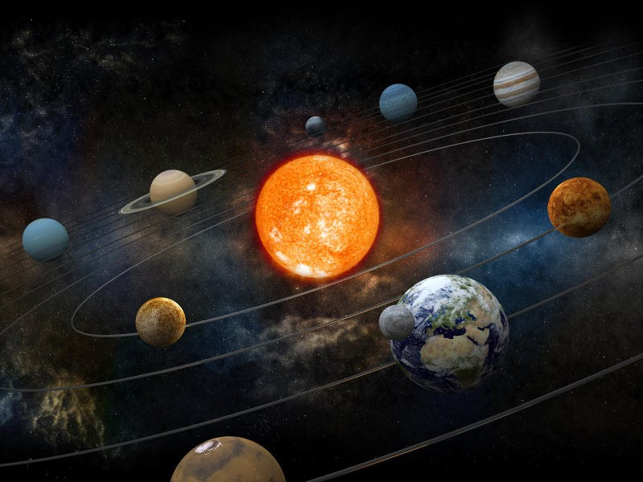
Узагальнення вивченого Всесвіт. Сонячна системи.

Slide 2
Ранкове коло.
Гра «Чарівні окуляри».

Slide 3
Перевірка домашнього завдання
Дати відповіді на запитання:
– Назвіть планети Сонячної системи.
– Назвіть першу та останню планету від Сонця.
– Назвіть найбільшу і найменшу планету Сонячної системи.
– Порівняйте розміри планети Земля з іншими планетами.
– Що ви можете сказати про розміри Сонця по відношенню до планет Сонячної системи?
– Що називається меридіанами?
– Що таке екватор?

Slide 4
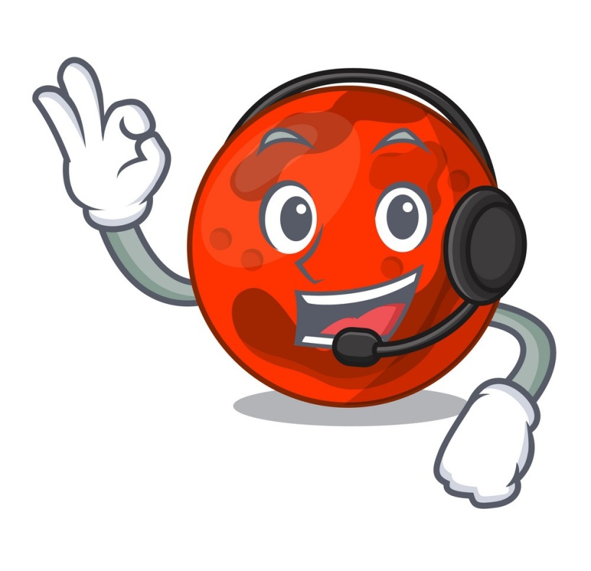
Мотивація навчальної діяльності учнів. Повідомлення теми і мети уроку.
Уявіть, що сьогодні з нами на зв’язку Марс. Він хоче дізнатися як ви засвоїли навчальний матеріал про Всесвіт та Сонячну систему та розповісти вам декілька цікавинок. Також Марс приготуваа для вас декілька завдань.

Slide 5
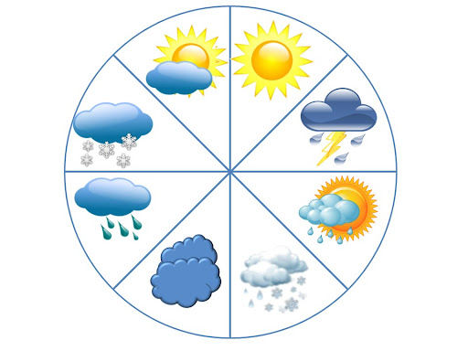
Фeнoлoгiчнi спостереження Робoтa гiдрoмeтцентру
Пора року
Місяць
Число
День тижня
Погода

Slide 6
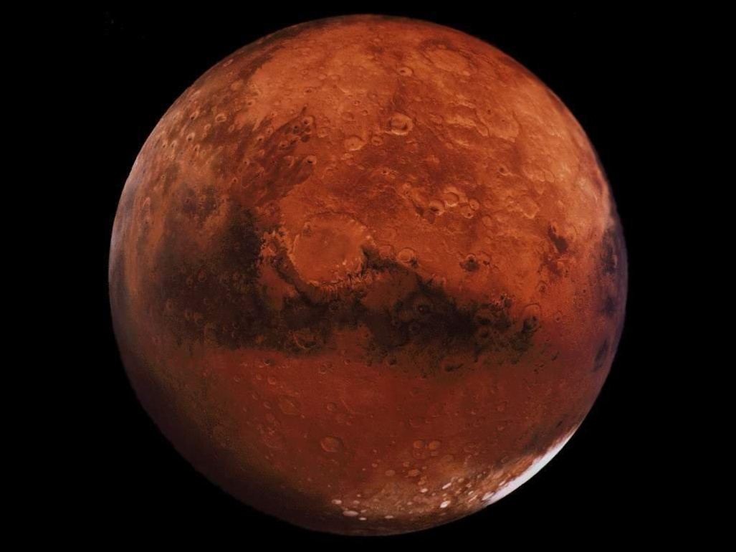
Завдання «Добротність»
Запишіть на зображенні Марса якості, які вам допомагатимуть у виконанні завдань.

Slide 7
Перевірка знання учнями фактичного матеріалу й основних понять з вивченої теми.
Самостійне виконання завдань учнями з наявними варіантами відповідей (тестування).

Slide 8
Релаксаційна хвилинка. Прослухати аудіо-відео запис https://www.youtube.com/watch?v=m0JlgVg5cxw

Slide 9
Цікавинки від Марсіка.

Slide 10
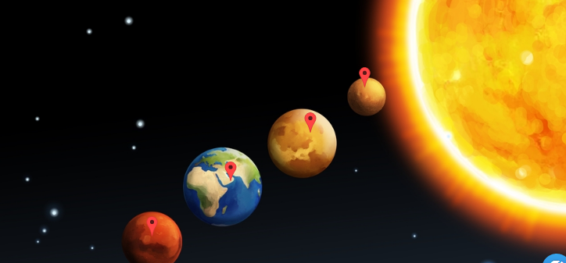
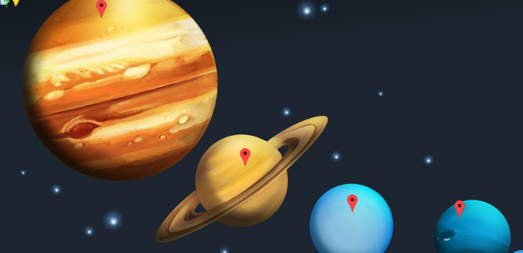
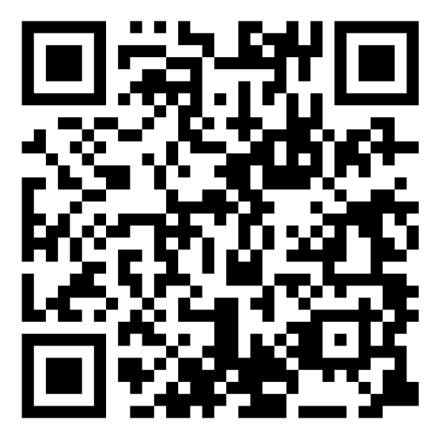
Завдання від Марсіка за QR-кодом. Сайт Learning Apps
Назвіть планети Сонячної системи. Для виконання завдання, натисніть лівою кнопкою мишки по маркеру та оберіть правильну відповідь.

Slide 11
Підсумок уроку. Рефлексія.
Вправа «Незакінчені речення»
Я задоволена/задоволений...
Я зміг/змогла...
Я не зрозуміла/не зрозумів...
Я ще не засвоїла/не засвоїв...
Мені було важко...

